Slide 1
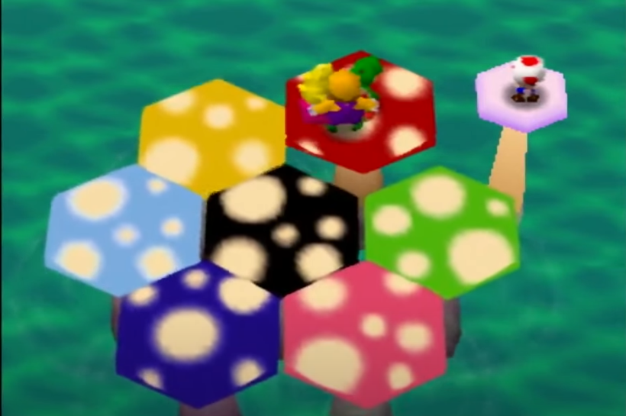
UpDown
■ジャンル
・3Dランゲーム
■プラットフォーム
・Windows
■開発
DxLib
■制作期間
3週間
■プレイ人数
１人
■操作
コントローラー
■参考ゲーム
初代マリオパーティ
いろいろキノコ

Slide 2

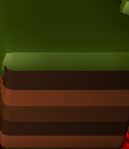
ゲーム説明
・落ちるブロックを避けながら30秒間生き残る
面白い要素
・いかに安全にブロックからブロックにたどり着くかどうかを楽しむ
挑戦したいこと
・3D同士の当たり判定
・3Dのアニメーション

